Slide 1
MVC e GUI
MVC – Model, View e Controller (Modelo, Visão e Controle) “Camadas”
GUI – Graphic User Interface (Interface Gráfica de Usuário)

Slide 2
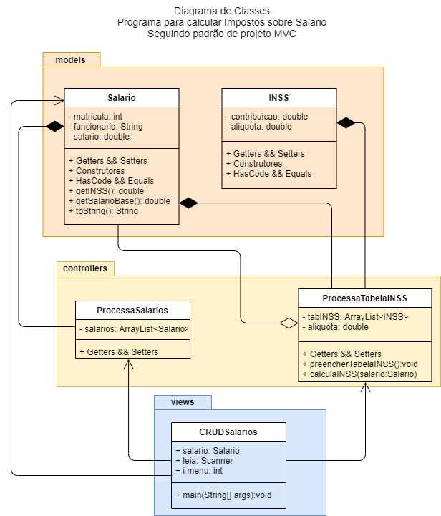
Exemplo de um sistema de salários

Slide 3
Exemplo da execução no console
1.Cadastrar Salario;
2.Listar Salários
3.Alterar
4.Excluir
5.Sair
1
Matricula: Funcionário: Salario:
1 Marcos 1200
1.Cadastrar Salario;
2.Listar Salários
3.Alterar
4.Excluir
5.Sair
1
Matricula: Funcionário: Salario:
2 Mariana 5000
1.Cadastrar Salario;
2.Listar Salários
3.Alterar
4.Excluir
5.Sair
1
Matricula: Funcionário: Salario:
3 Andréia 3000
1.Cadastrar Salario;
2.Listar Salários
3.Alterar
4.Excluir
5.Sair
1
Matricula: Funcionário: Salario:
4 Adriano 12000
1.Cadastrar Salario;
2.Listar Salários
3.Alterar
4.Excluir
5.Sair
2
Salario [matricula=1, funcionario=Marcos, salario=1200.00, INSS=168.00, SalarioBase=1032.00]
Salario [matricula=2, funcionario=Mariana, salario=5000.00, INSS=700.00, SalarioBase=4300.00]
Salario [matricula=3, funcionario=Andréia, salario=3000.00, INSS=420.00, SalarioBase=2580.00]
Salario [matricula=4, funcionario=Adriano, salario=12000.00, INSS=900.70, SalarioBase=11099.30]
Sal.Cont.Alíquota
1100.010.075
2203.490.09
3305.230.12
6433.570.14
1.Cadastrar Salario;
2.Listar Salários
3.Alterar
4.Excluir
5.Sair
3
Digite a matrícula:
2
Salario [matricula=2, funcionario=Mariana, salario=5000.00, INSS=700.00, SalarioBase=4300.00]
Digite Funcionário: Salario:
Mari 7000
1.Cadastrar Salario;
2.Listar Salários
3.Alterar
4.Excluir
5.Sair
2
Salario [matricula=1, funcionario=Marcos, salario=1200.00, INSS=168.00, SalarioBase=1032.00]
Salario [matricula=2, funcionario=Mari, salario=7000.00, INSS=900.70, SalarioBase=6099.30]
Salario [matricula=3, funcionario=Andréia, salario=3000.00, INSS=420.00, SalarioBase=2580.00]
Salario [matricula=4, funcionario=Adriano, salario=12000.00, INSS=900.70, SalarioBase=11099.30]
Sal.Cont.Alíquota
1100.010.075
2203.490.09
3305.230.12
6433.570.14
1.Cadastrar Salario;
2.Listar Salários
3.Alterar
4.Excluir
5.Sair
4
Digite a matrícula:
1
Salario [matricula=1, funcionario=Marcos, salario=1200.00, INSS=168.00, SalarioBase=1032.00]
1.Cadastrar Salario;
2.Listar Salários
3.Alterar
4.Excluir
5.Sair
2
Salario [matricula=2, funcionario=Mari, salario=7000.00, INSS=900.70, SalarioBase=6099.30]
Salario [matricula=3, funcionario=Andréia, salario=3000.00, INSS=420.00, SalarioBase=2580.00]
Salario [matricula=4, funcionario=Adriano, salario=12000.00, INSS=900.70, SalarioBase=11099.30]
Sal.Cont.Alíquota
1100.010.075
2203.490.09
3305.230.12
6433.570.14
1.Cadastrar Salario;
2.Listar Salários
3.Alterar
4.Excluir
5.Sair
4
Digite a matrícula:
8
Matrícula não encontrada
1.Cadastrar Salario;
2.Listar Salários
3.Alterar
4.Excluir
5.Sair
5
Valews, Falows...

Slide 4
1.Cadastrar Salario;
2.Listar Salários
3.Alterar
4.Excluir
5.Sair
1
Matricula: Funcionário: Salario:
1 Marcos 1200
1.Cadastrar Salario;
2.Listar Salários
3.Alterar
4.Excluir
5.Sair
1
Matricula: Funcionário: Salario:
2 Mariana 5000
1.Cadastrar Salario;
2.Listar Salários
3.Alterar
4.Excluir
5.Sair
1
Matricula: Funcionário: Salario:
3 Andréia 3000
1.Cadastrar Salario;
2.Listar Salários
3.Alterar
4.Excluir
5.Sair
1
Matricula: Funcionário: Salario:
4 Adriano 12000
1.Cadastrar Salario;
2.Listar Salários
3.Alterar
4.Excluir
5.Sair
2
Salario [matricula=1, funcionario=Marcos, salario=1200.00, INSS=168.00, SalarioBase=1032.00]
Salario [matricula=2, funcionario=Mariana, salario=5000.00, INSS=700.00, SalarioBase=4300.00]
Salario [matricula=3, funcionario=Andréia, salario=3000.00, INSS=420.00, SalarioBase=2580.00]
Salario [matricula=4, funcionario=Adriano, salario=12000.00, INSS=900.70, SalarioBase=11099.30]
Sal.Cont. Alíquota
1100.01 0.075
2203.49 0.09
3305.23 0.12
6433.57 0.14

